Slide 1

Službene publikacije: od Istarskog razvoda do e-informacija
Nela Načinović, prof., dipl. knjižničar
Gradska knjižnica i čitaonica Pula
Međunarodni stručni skup
Službene publikacije i državne informacije u knjižnicama Republike Hrvatske
Pula, 24. i 25. svibnja 2012.

Slide 2
Članak 39.
Svi nakladnici službenih publikacija dužni su besplatno i o svom trošku dostaviti Nacionalnoj i sveučilišnoj knjižnici i dva dodatna primjerka, te Hrvatskoj informacijsko-dokumentacijskoj referalnoj agenciji (HIDRA-i) jedan primjerak svojih izdanja.
Nakladnici službenih publikacija županija, Grada Zagreba, gradova i općina dužni su dostaviti jedan primjerak tih publikacija matičnoj knjižnici na području županije na kojoj imaju sjedište, odnosno Grada Zagreba, a nakladnici službenih publikacija gradova i općina i narodnoj knjižnici koje su osnivači.
Službenim publikacijama u smislu ovoga Zakona smatraju se one publikacije što ih izdaju tijela državne vlasti, odnosno tijela lokalne samouprave i tijela lokalne samouprave i uprave kao svoja službena izdanja.
Zakon o knjižnicama NN 105/97

Slide 3


Slide 4
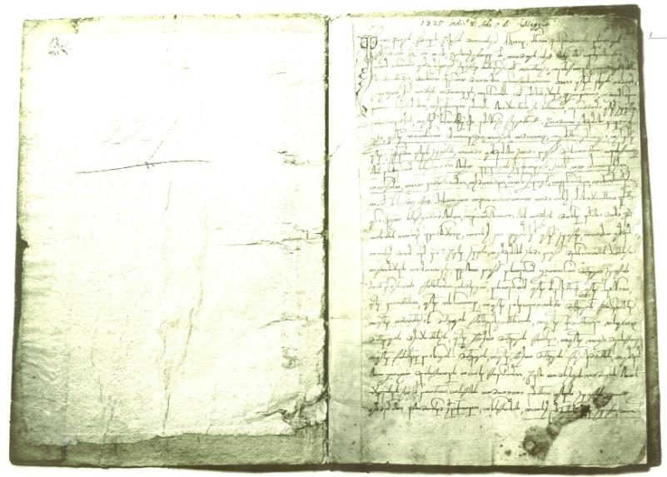

Slide 5
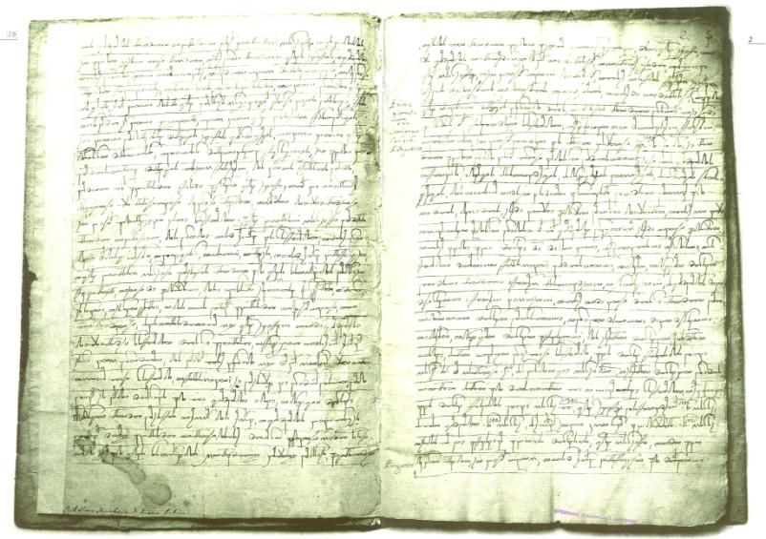

Slide 6
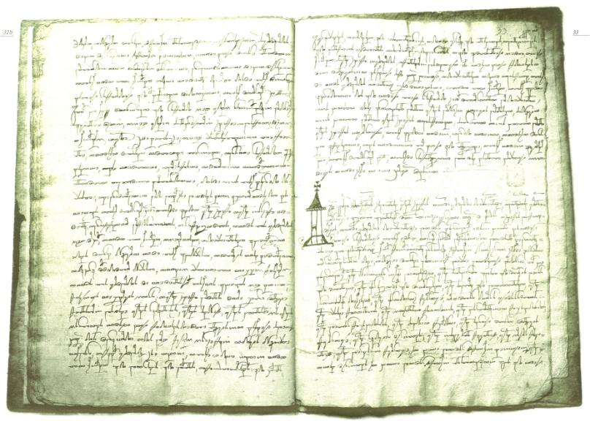

Slide 7


Slide 8


Slide 9
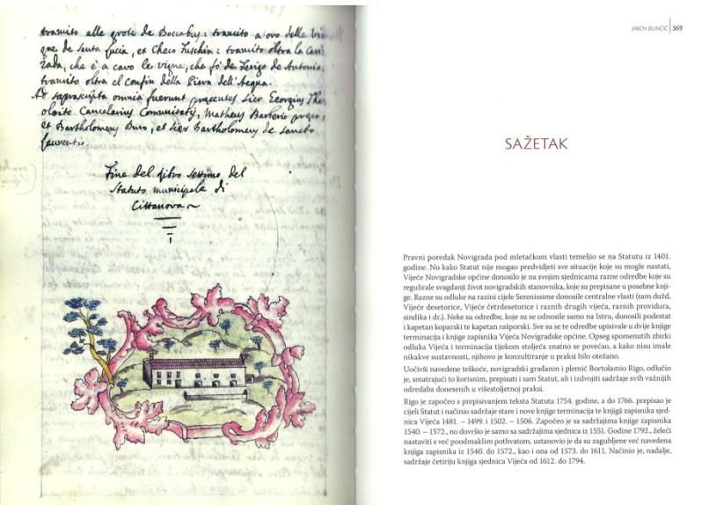

Slide 10


Slide 11
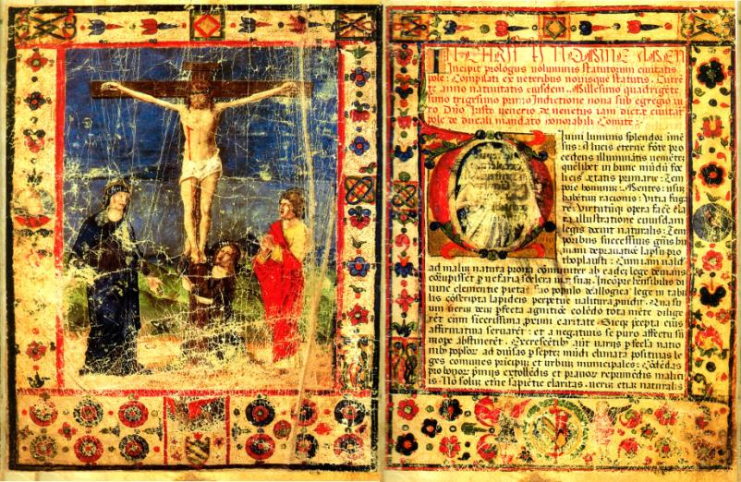

Slide 12
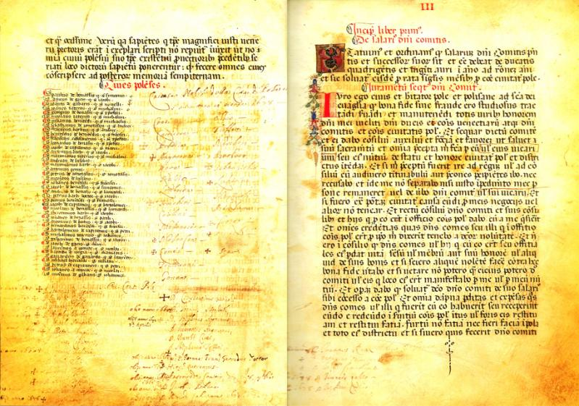

Slide 13
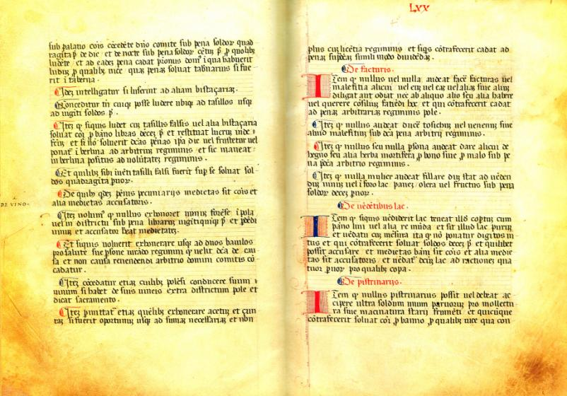

Slide 14
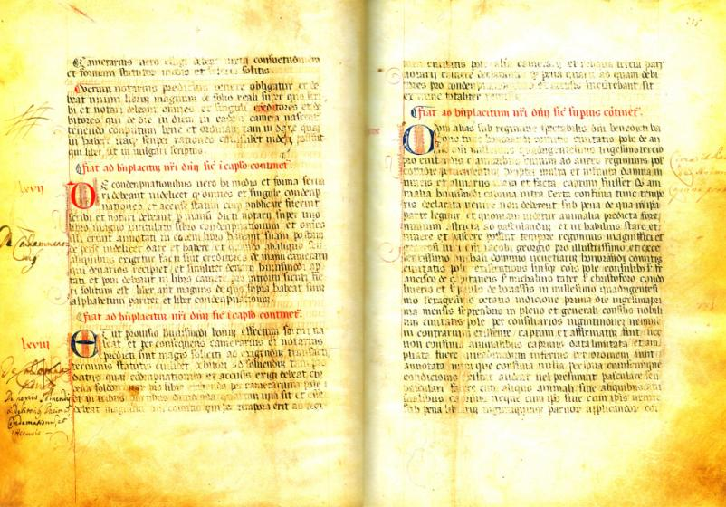

Slide 15


Slide 16
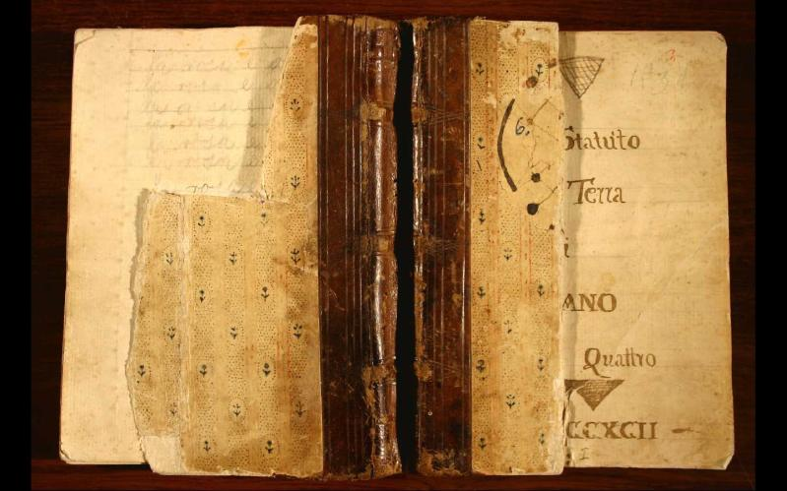

Slide 17
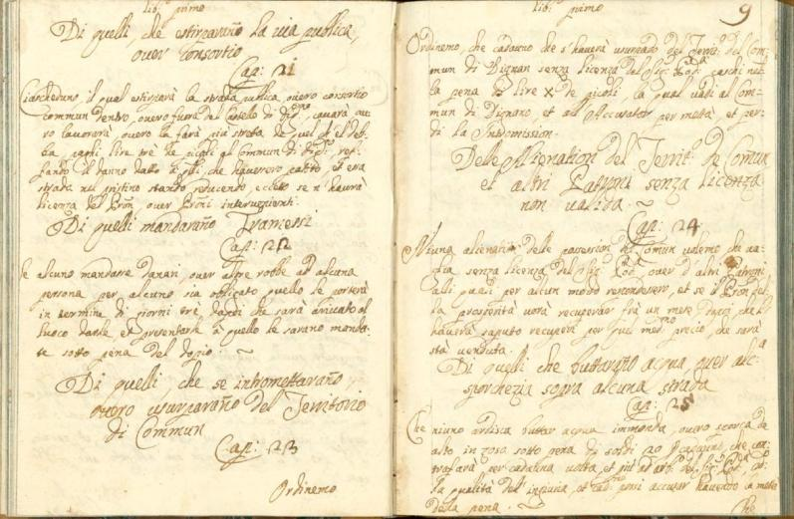

Slide 18
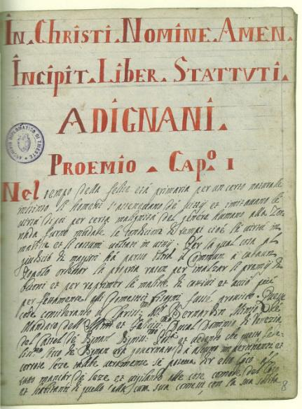

Slide 19
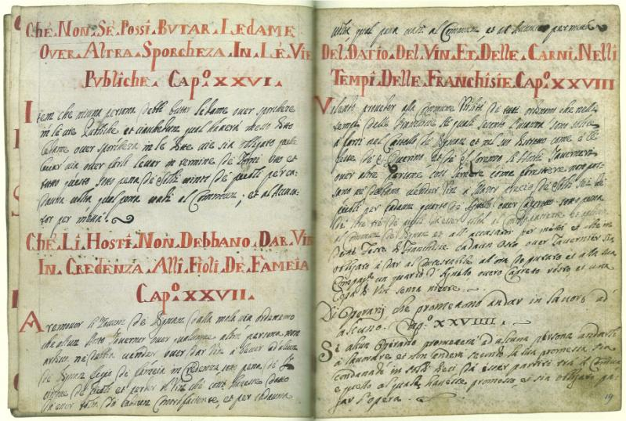

Slide 20


Slide 21


Slide 22
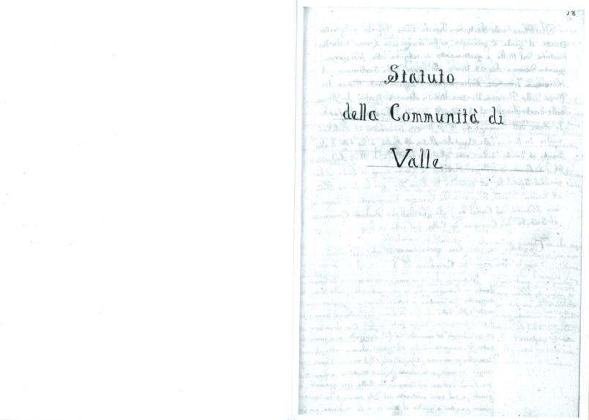

Slide 23
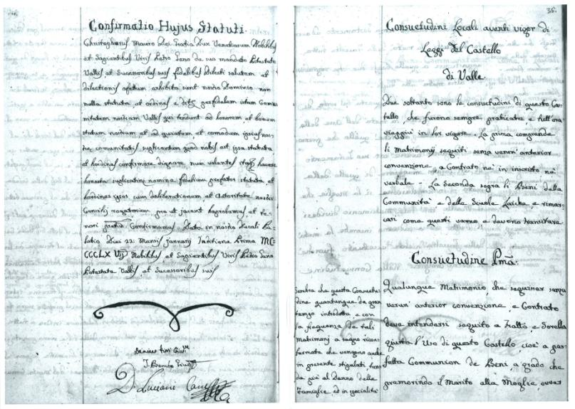

Slide 24
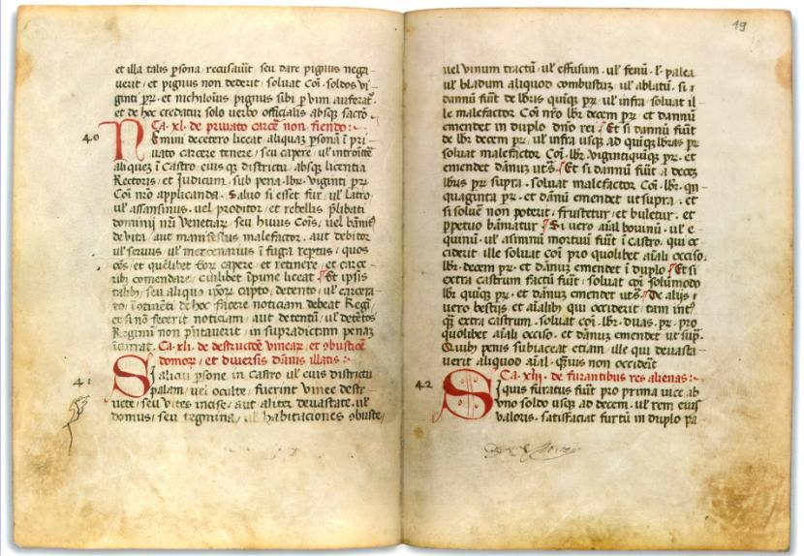
dvigrad

Slide 25
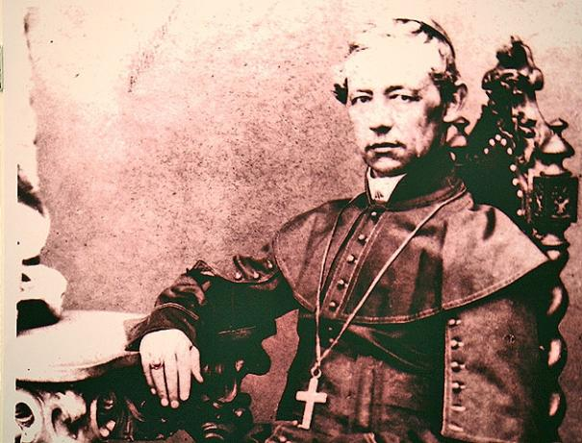
Juraj Dobrila, biskup i narodni preporoditelj
Veli Ježenj, 16. travnja 1812. - Trst, 13. siječnja 1882.

Slide 26
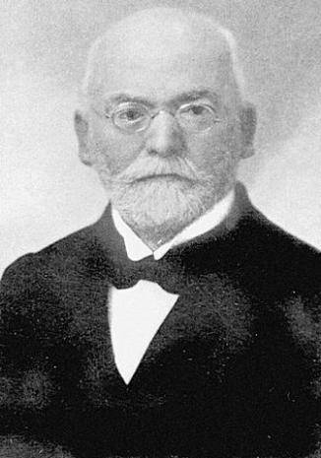
Matko Laginja, odvjetnik, političar i preporoditelj
Klana, 10. kolovoza 1852. - Zagreb, 18. ožujka 1930.

Slide 27
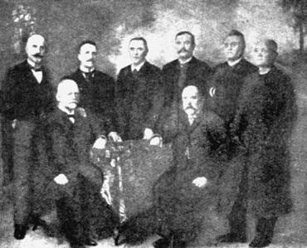


Slide 28
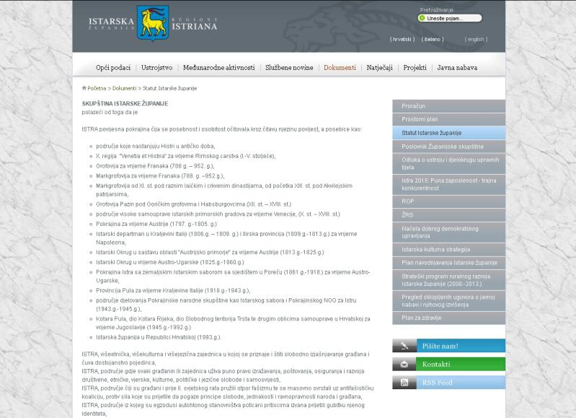

Slide 29
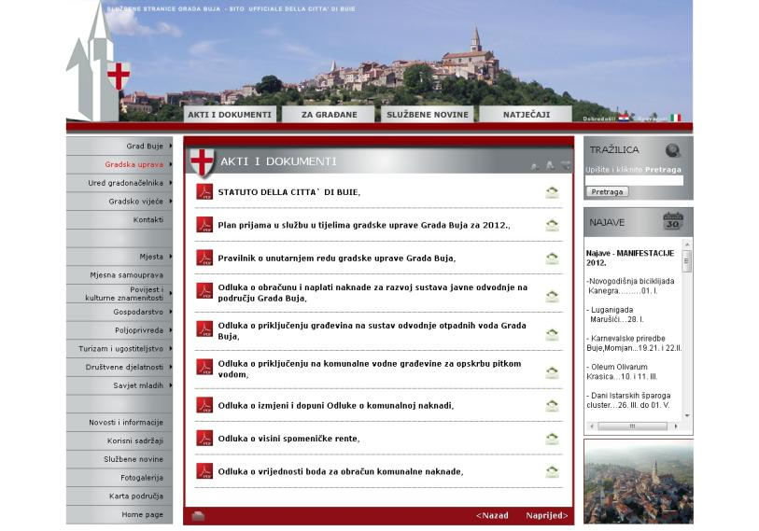

Slide 30
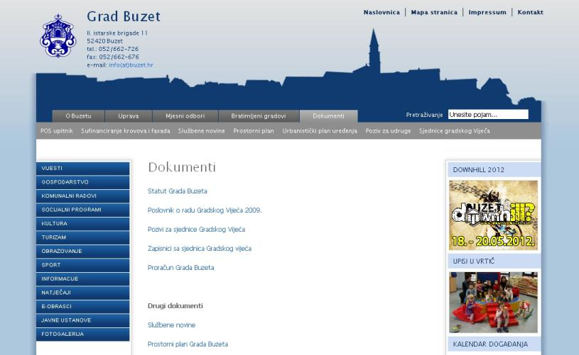

Slide 31
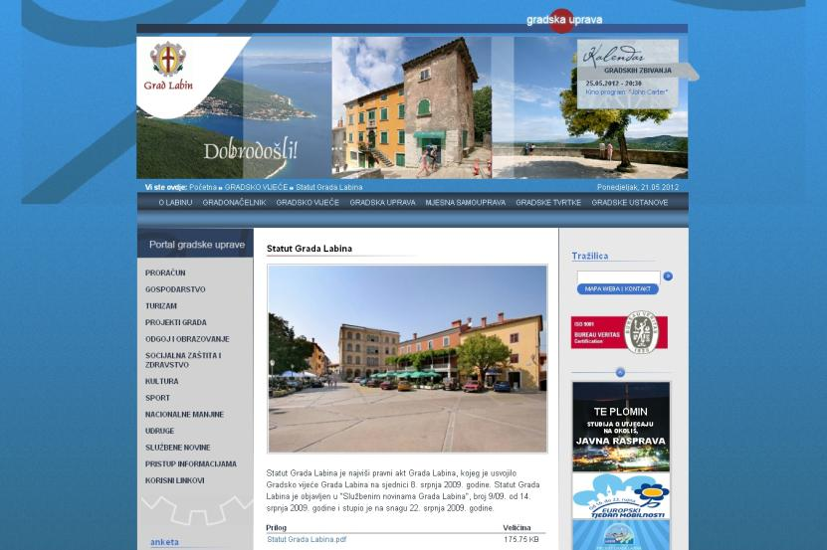

Slide 32
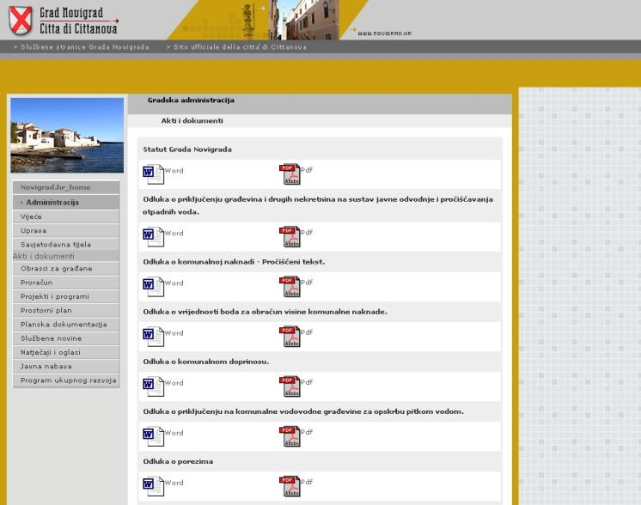

Slide 33
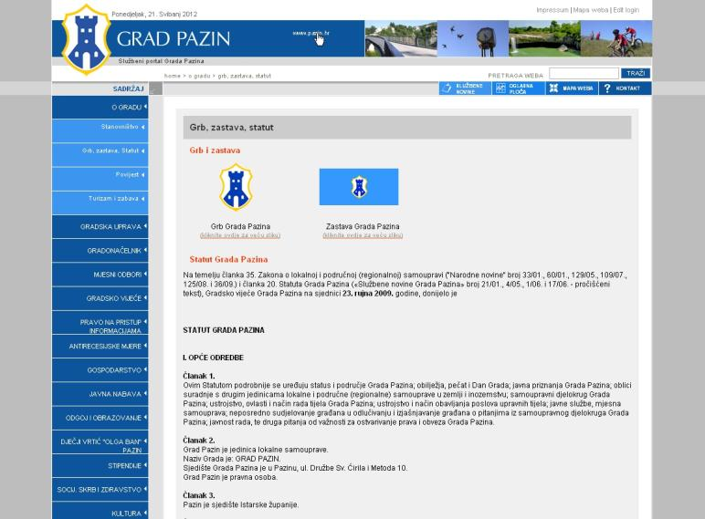

Slide 34
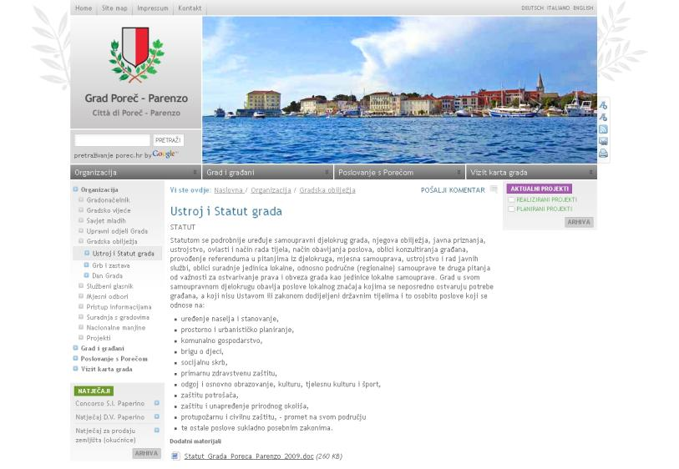

Slide 35
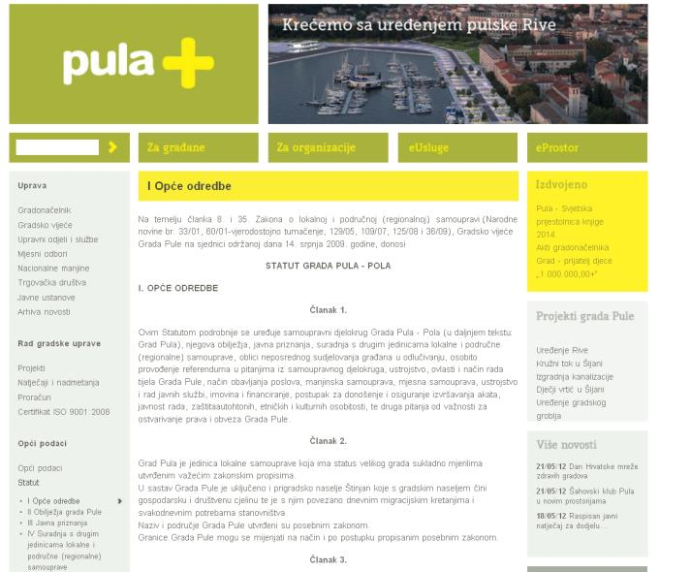

Slide 36
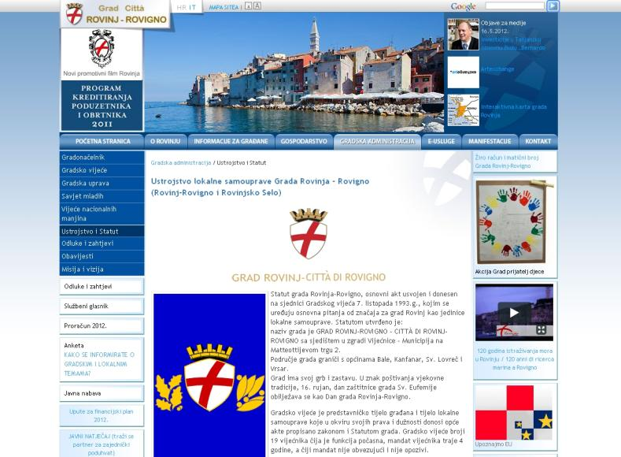

Slide 37
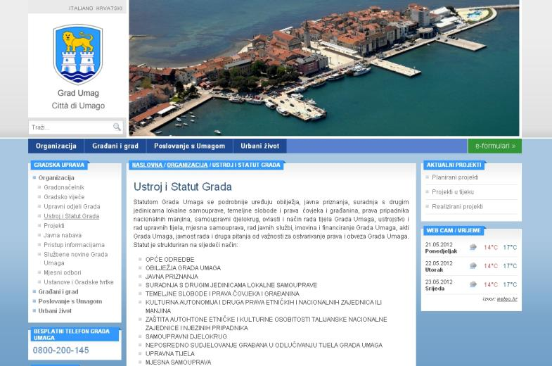

Slide 38
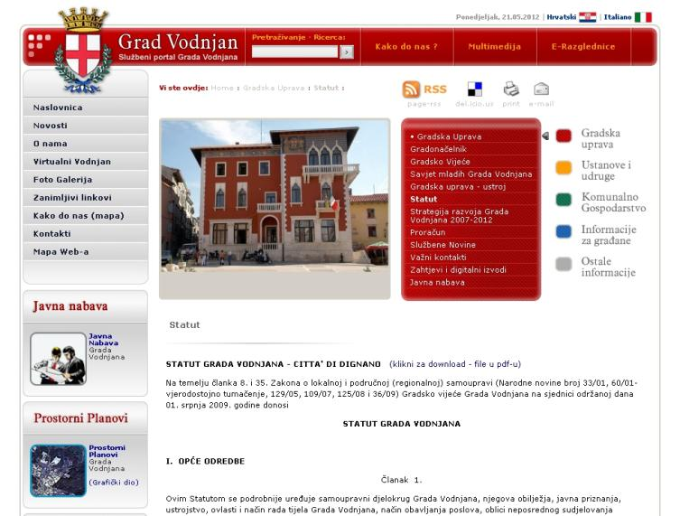

Slide 39
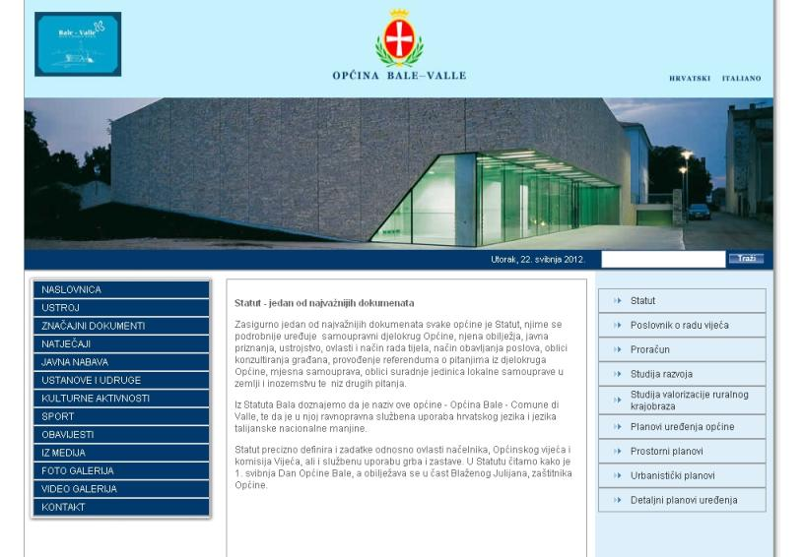

Slide 40
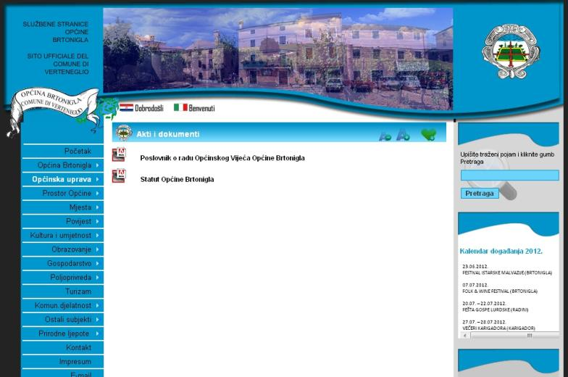

Slide 41
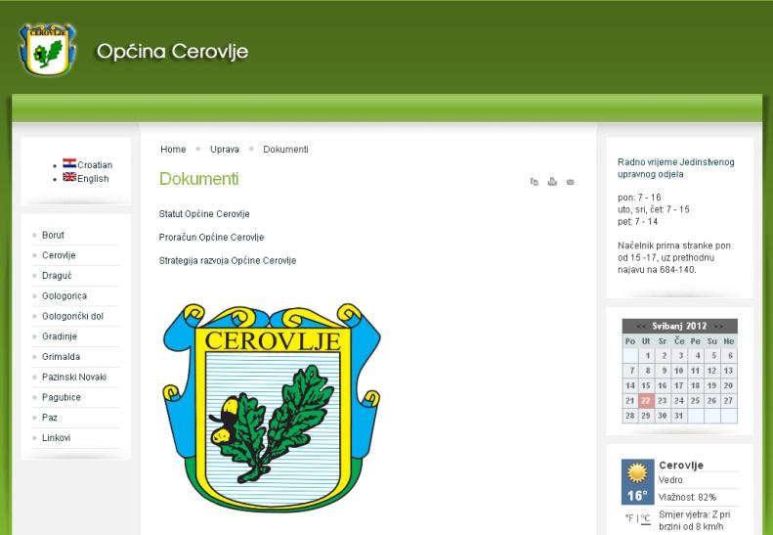

Slide 42
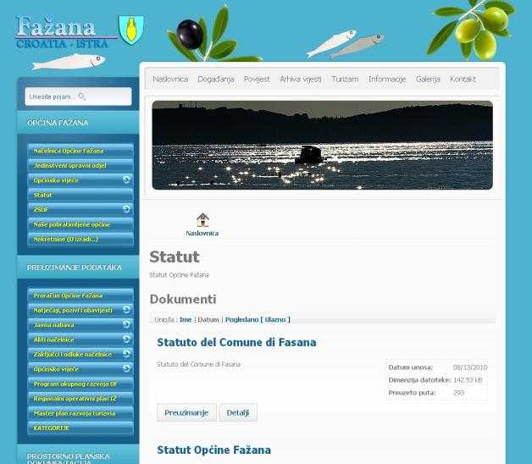

Slide 43
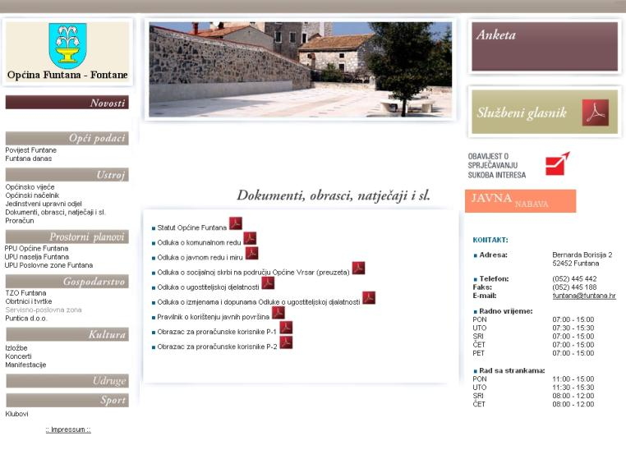

Slide 44
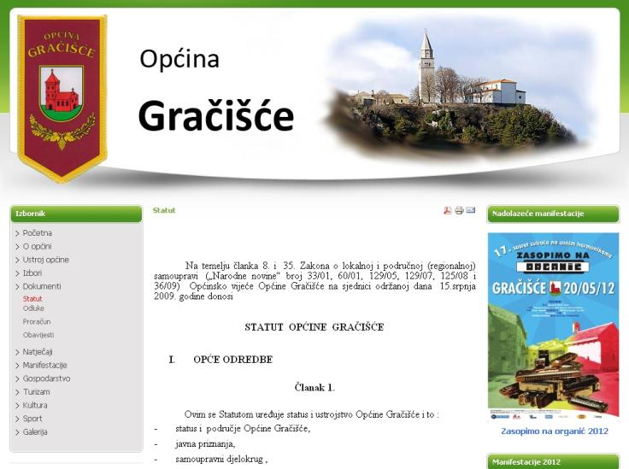

Slide 45
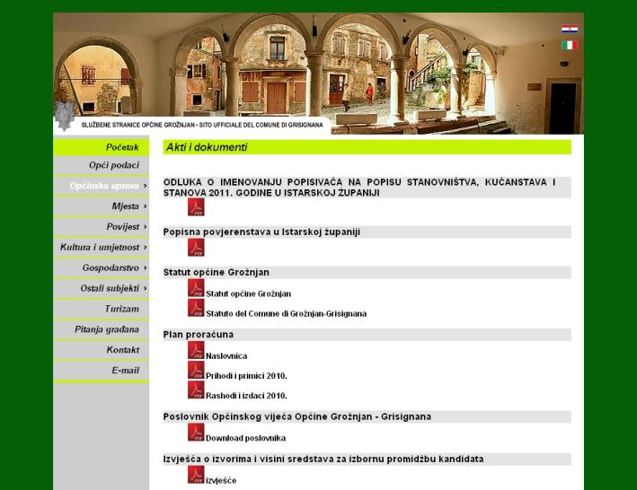

Slide 46
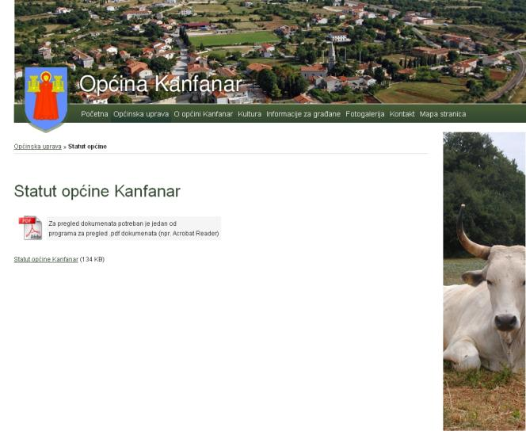

Slide 47
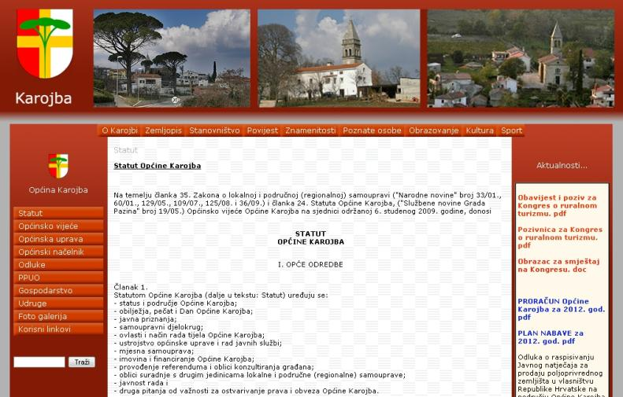

Slide 48
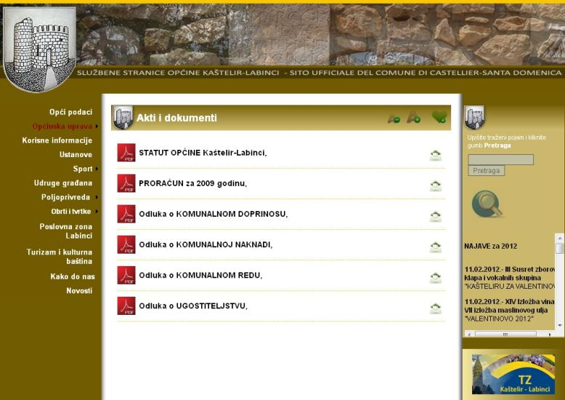

Slide 49
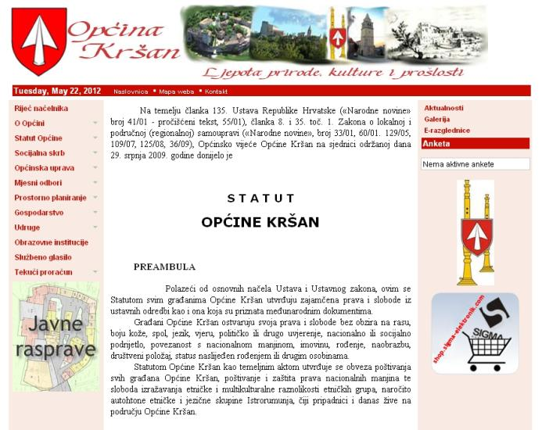

Slide 50
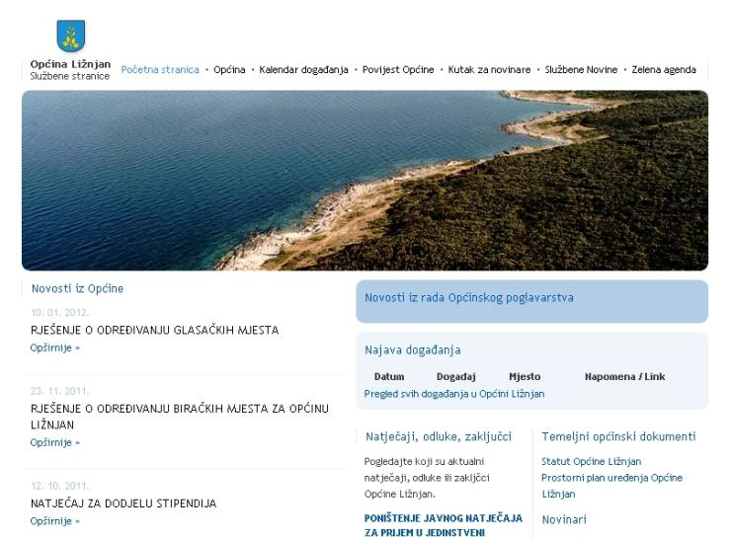

Slide 51
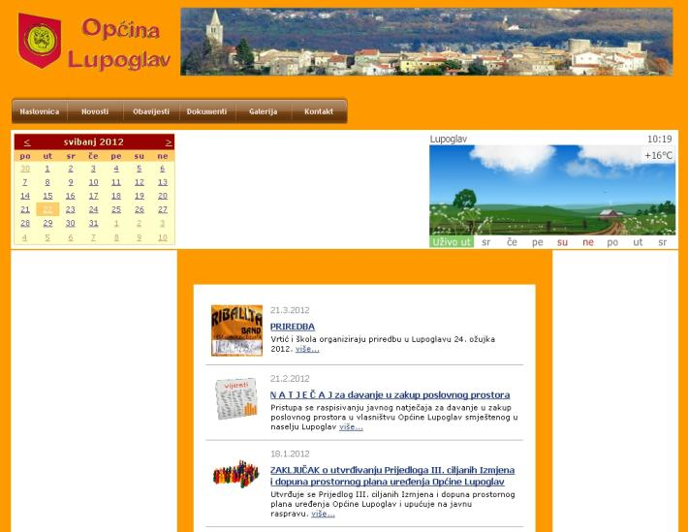

Slide 52
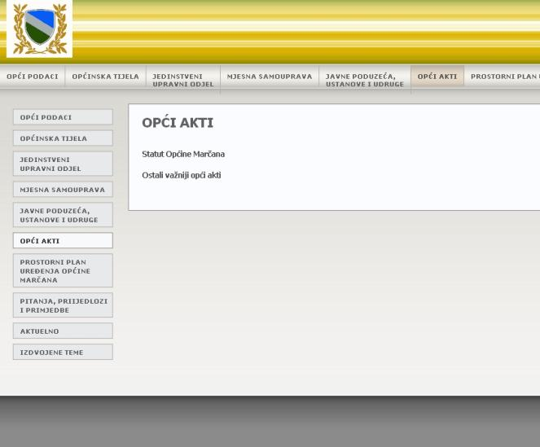

Slide 53
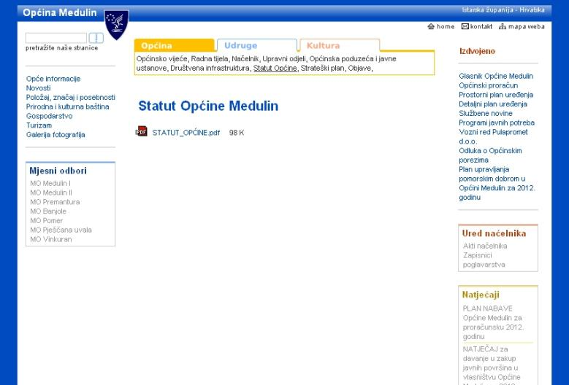

Slide 54
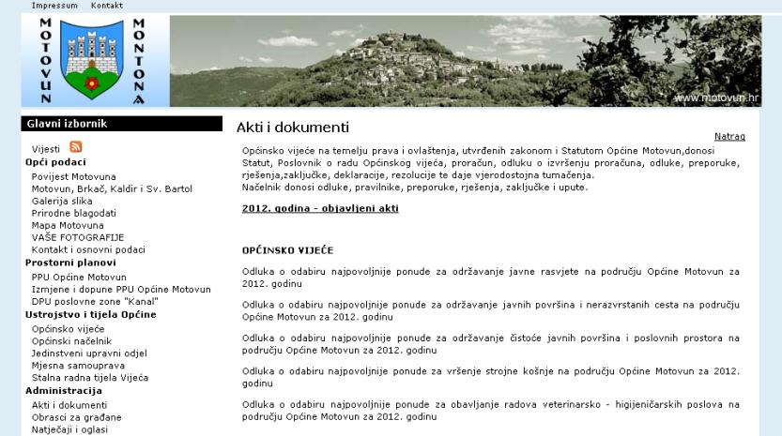

Slide 55
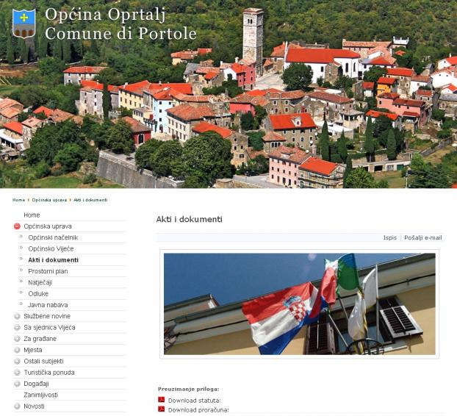

Slide 56
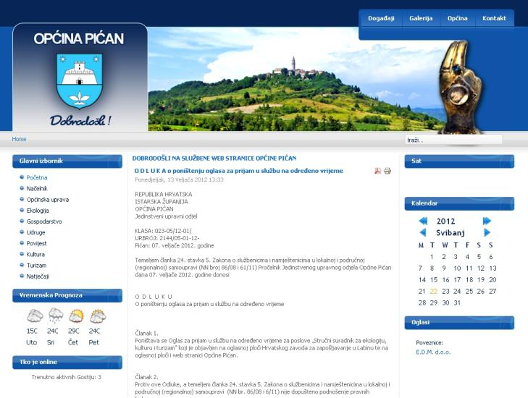

Slide 57
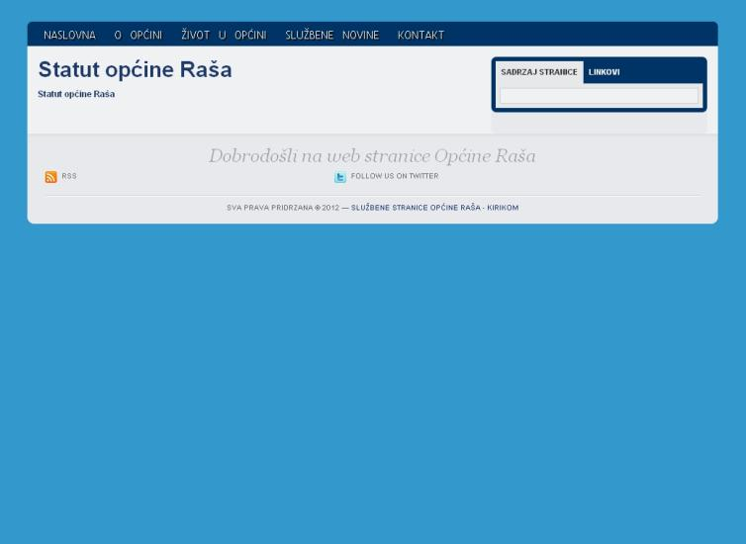

Slide 58
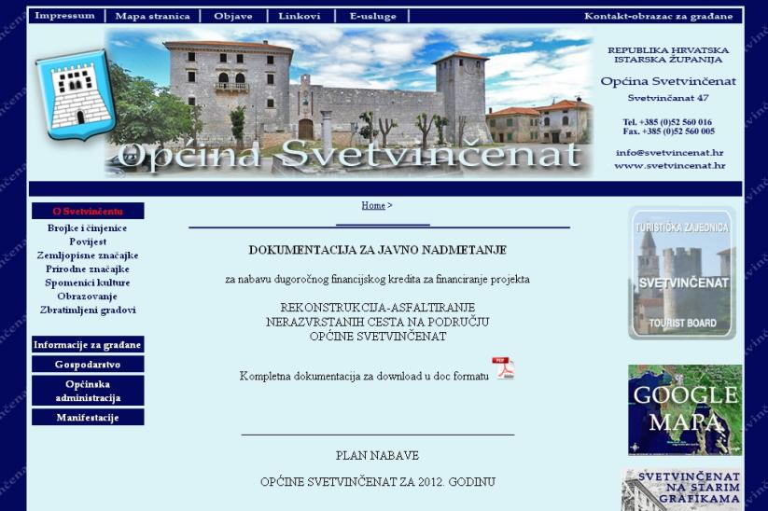

Slide 59
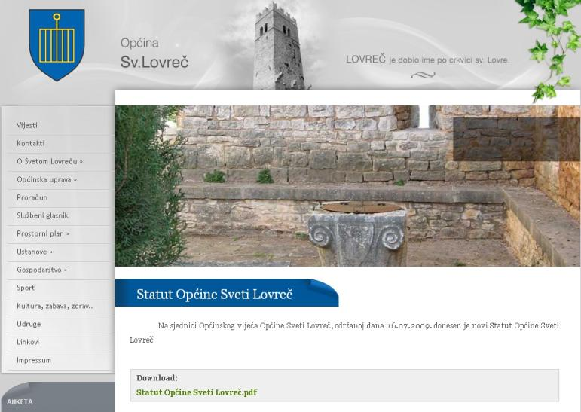

Slide 60


Slide 61


Slide 62


Slide 63


Slide 64


Slide 65


Slide 66


Slide 67


